Slide 1
الدوافع والحوافز

Slide 2
نلاحظ ؟؟ مجموعه من العاملين يقمون بأداء عمل معين من طبيعة واحده و في ظروف واحده فإننا سنجد أن المجهود الذي يبذله كل منهم سيختلف من عامل الى عامل اخر مما يؤدي الى اختلاف إنتاجيه كل منهما و أحد أسباب هذا الاختلاف هو دافع كل منهمها في ذلك الوقت و تلك الظروف

Slide 3
تعريف الدافعية
هي سلسلة من الاستجابات ، تبدأ بالحاجات التي يشعر بها الفرد ، وينتج عنها رغبات ، مما يؤدي إلى احدث السلوك لتحقيق الرضا.

Slide 4
تعريف الدافعية من وجهة علماء النفس
عمليه السلوك و الاحتفاظ به في حالة استمرار و كذلك هي عملية تنظيم السلوك
نلاحظ ان هناك خاصيه مشتركه بين جميع هذه التعريفات فجميعها تستمد أصولها من كلمة يدفع بمعنى يحرك

Slide 5
يمكن القول ان الدافعية ببساطه هي :
درجة حماس الفرد للسلوك الموجه له
إلا ان الامر يحتاج الى النظر الى مجموعه من الاعتبارات قد تم اخذها في الحسبان عبر النظريات المحتفلة للدافعية و هي ثلاث اعتبارات

Slide 6
إن درجه الحماس و الدافعية لدى الفرد تتأثر بوجود مؤثرات سواء داخل الفرد أو خارجة فتنشا هذه الحالة شيئا من الحماس
إن السلوك الدافعي هو سلوك موجه في أتجاه محدد و هذا الاتجاه المحدد قد يكون هدفا أو جهة معينه أو حافز أو اختيار بديل من بدائل السلوك
إن درجة إشباع الحاجة أو تحقيق الهدف قد تؤدي بالسلوك مره أخرى إما تكراراه أو تثبيته أو تغيره أو تحويله الى سلوك هادف أخر

Slide 7
منطلقات تحديد الدافعية
تنشيط السلوك
توجيه السلوك
تثبيت و تعديل السلوك

Slide 8
الشكل رقم (1-8 )
يوضح الشكل أن وجود حاله خارجيه من المثيرات قد تتسبب في نشأة و ظهور سلوك جديد او أن حاله داخليه للفرد بألحاجه الى شيء معين أو بالتوقع أو الرغبة لشيء.
أو عدم التوازن يؤدي إلى تنشيط السلوك وهذا السلوك الذي تم تنشيطه و سيكون موجها الى هدف معين أو حافز معين أو بديل محدد.
ثم يأتي بعد ذلك المرحلة الثالثة التي يقوم الفرد فيها بالتفكير و النظر و التبصر في حصيلة الخبرة الماضية و التي ستؤثر فيما بعد إما على الحفاظ على السلوك الذي تم التوصل اليه و تثبيته أو تحويله الى سلوك موجه الى هدف أخر.

Slide 9
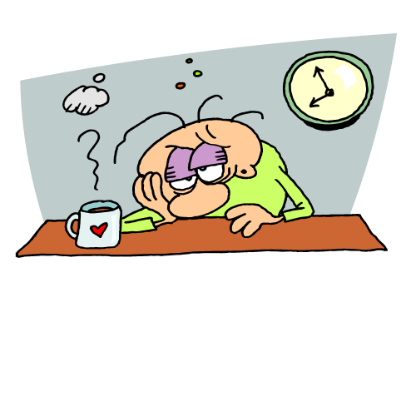
الفرق بين الدوافع والحوافز

Slide 10
الفرق بين الدوافع و الحوافز : الدافعية هي محرك داخل للسلوك الإنساني و تنبع من ذات الفرد لإشباع حاجة محدده في حين أن الحوافز هي المحركات و المؤثرات الخارجية التي تستخدمها الإدارة لإثاره دوافع الإنجاز لدى الأفراد العاملين و بناء عليه يمكن القول أن الدافعية هي عوامل داخل الأفراد في حن أن الحوافز عوامل خارج الفرد

Slide 11
أنواع الدوافع
الدوافع الأولية والدوافع الثانوية.
الدوافع الفردية والدوافع الإجتماعية.
الدوافع الشعورية والدوافع اللاشعورية.

Slide 12
الدوافع الأولية و الدوافع الثانوية
اما الدوافع الثانوية أو المكتسبة فهي تلك الدوافع التي تكتسب من البيئة و ما يتوفر فيها من قوى و مؤثرات و تتميز هذه الدوافع بأنها تتمتع بالمرونة العالية و قابليتها للتغير و التعديل
من امثلة هذه الدوافع الدافع الى السيطرة او الالتزام بالقيم السائدة بالمجتمع
يقصد بالدوافع الأولية أو الفسيولوجية أو العضوية بأنها تلك الدوافع التي تعتمد على التكوين البيولوجي للإنسان و ترتبط هذه الدوافع المختلفة بالتكوين العضوي و بأجهزة الجسم المختلفة و هذه الدوافع من اهم أنواع الدوافع على الأطلاق حيث يرتبط إشباعها باستمرار الحياه
تتميز هذه الدوافع بالثبات و عدم التغير و من أمثلة هذه الدوافع الدافع الى الاكل أو الشرب او التنفس

Slide 13
الدوافع الفردية و الدوافع الاجتماعية
يقصد بالدوافع الاجتماعية تلك الدوافع التي يكتسبها الفرد في خلال مراحل التنشئة الاجتماعية أو التي تتأثر بالعوامل البيئية و الثقافية التي يعيش في ظلها.
طبقا لهذا المفهوم فإننا نجد أن جميع الدوافع المكتسبة أو الثانوية دوافع اجتماعيه.
و يقصد بالدوافع الفردية تلك القوى الداخلية التي تحرك السلوك الإنساني و الضرورية لحياه الفرد و بغض النظر عما أذا وجد في جماعه أو كان يعيش في عزلة.
طبقا لهذا المفهوم فإننا نجد أن جميع الدوافع الفسيولوجية أو الأولية التي سبق ذكرها تعد دوافع فرديه.

Slide 14
الدوافع و الشعورية و الدوافع اللاشعورية
اما الدوافع الغير شعورية فهي تلك الدوافع التي لا تخضع لسيطرة و تحكم و إرادة الفرد و بالتالي فإنه لا يستطيع توجيهه و في واقع الامر فإن هذه الدوافع تكون من فعل العقل الباطن مثل الكراهية أو الجب لشخص معين دون الاخر
يقصد بالدوافع الشعورية تلك الدوافع التي تخضع لسيطرة و تحكم و إرادة الفرد حيث يدرك الفرد أو يعي السلوك الناجم عنها و بالتلى فإنه يستطيع توجيهه

Slide 15
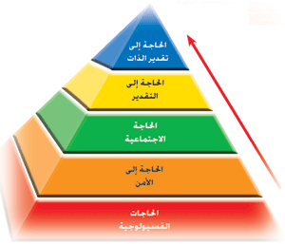
نظريات الدوافع
أولا : نظرية تدرج الحالات (ابراهام ماسلو)

Slide 16
نظرية تدرج الحاجات
قدم إبراهيم ماسلو نظريته الشهيرة في تدرج الحاجات و استند في هذه النظرية على أن هناك مجموعة من الحاجات التي يشعر بها الفرد و تعمل كمحرك و دوافع للسلوك.

Slide 17
تتخلص نظرية تدرج الحاجات في الخطوات التالية
أ / الإنسان هو كائن يشعر باحتياج لأشياء معينة و هذا الاحتياج يؤثر على سلوكه فالحاجات غير المشبعة تسبب توترا لدى الفرد و الفرد يود أن ينهي حاله التوتر هذه خلال مجهود و سعي منه للبحث عن إشباع الحاجه و بالتالي فإن الحاجه الغير مشبعة هي حاجة مؤثرة على السلوك و العكس فإن الحاجه التي تم إشباعها لا تحرك و لا تدفع السلوك الإنساني

Slide 18
ب / تتدرج الحاجات في هرم يبدأ بالحاجات الأساسية الأولية اللازمة لبقاء الجسم و تتدرج في سلم من الحاجات يعكس مدى أهمية أو مدى إلحاح هذه الحاجات

Slide 19
ج / يقوم الفرد في إشباعه للحاجات بدءا بالحاجات الأساسية الأولية ثم يعيد سلالم الإشباع بالانتقال الى الحاجة الى الأمان ثم الحاجات الاجتماعية ثم حاجات التقدير و أخيرا حاجات تحقيق الذات

Slide 20
د / إن الحاجات غير المشبعة لمدة طويلة أو التي يعاني الفرد من صعوبة إشباعها قد تؤدي إلى إحباط و توتر قد يسبب ألاما نفسية و يؤدي الامر إلى العديد من الوسائل الدفاعية التي تمثل ردود أفعال يحاول الفرد من خلالها أن يحمي نفسه من هذا الإحباط.

Slide 21
الحاجات الفسيولوجية
تظهر هذه الحاجات من خلال الفسيولوجية الأساسية للحياة و هي ضرورية للإنسان لضمان البقاء

Slide 22
الحاجات السيكولوجية
إن الحاجات الأولية أو الفسيولوجية حاجات مشتركة بين الأفراد و لا بد من إشباعها أولا
ألا أن الحاجات السيكولوجية تختلف من فرد لا خر و تختلف بالنسبة للفرد عن ذلك الاخر خلال نموه و نضجه العقلي و تختلف أهميتها من فرد إلى اخر و بعض الأحيان قد نجدها متضاربة
مثل أن يشعر الفرد بالحاجة إلى تحقيق الذات و لتأكيد أهميته فقد يسلك مسلطا عدوانيا مع الأخرين بينما شخص أخر على النقيض من ذلك فهو يرغب أن يكون متسامحا و يركز جهده في العمل

Slide 23
أنواع الحاجات أربعه حاجات :
الحاجة إلى الأمان
الحاجة إلى الانتماء
الحاجه إلى الاحترام و التقدير
الحاجة الى تحقيق الذات

Slide 24
الحاجة إلى الأمان
تظهر الحاجة إلى الأمان بعد أن يقوم الفرد بإشباع حاجاته الفسيولوجية فبمجرد أن يقوم بإشباعها تفقد هذه الحاجه أهميتها كدافع للسلوك و يقصد الحاجة الى الأمن هي حماية الفرد من أي نوع من المخاطر يسبب له عدم استقرار في حياته أو أي خطر يهدد كيانه
مثل يفضل الفرد أن يشغل وظيفة تضمن له الاستقرار العائلي في توفير دخل ثابت أفضل من أن يشغل و وظيفة أعلى و غير مضمون الاستمرار فيها ففي الحالة الثاني الفرد يشعر بتوتر و القلق مما يؤثر على سلوك الفرد و تصرفاته

Slide 25
الحاجة إلى الإنتماء
بعد أن يقوم الفرد بإشباع حاجاته إلى الأمن تظهر حاجة أخرى غير مشبعة و هي الحاجة الى الحب و الانتماء إلى الأفراد الذين يعيش معهم أو يتعامل معهم في الهمل أو النادي أو البيت أو الجامعة
فعدم إشباع هذه الحاجة يعرض الفرد الى التوتر

Slide 26
الحاجة إلى الاحترام و التقدير
و يقصد بها رغبة الفرد في احترام الاخرين له و يكون له مكانة و هيبة في البيئة المحيطة به سواء في البيت او العمل او في إي جماعة ينتمي اليها

Slide 27
الحاجة الى تحقيق الذات
لإشباع هذا النوع من الحاجات لابد أن يعمل الفرد في المكان الذي يتناسب مع قدرته و استعداده لإثبات وجوده

Slide 28
ثانياً: نظرية عوامل الوقاية وعوامل الدفع (هيرزبرج)
العوامل الوقائية : وتتمثل في / الأمن الوظيفي ، ظروف العمل ، سياسات الشركة ، الأجور ، نوعية الإشراف طبيعة العلاقات ، مكانة العمل.
العوامل الدافعة : وتتمثل في/ الإنجاز ، الاعتراف، طابع التحدي في العمل، المسؤولية ، النمو ، التقدم والتعلم ، عمل ذو معنى تام.

Slide 29
جدول مقارنة بين نظريتي ماسلو و هيرزبرج

Slide 30
ثالثاً: نظرية X,Y,Z (ماكيجروجر)
نظرية X | نظرية Y
يكره الفرد العمل | يحب الفرد العمل
هناك ضرورة للرقابة المباشرة | ممارسة الرقابة الذاتية
الفرد يتجنب المسؤولية | يسعى الفرد إلى تحمل المسؤولية
يفضل التوجيه عن طريق الآخرين | يفضل التوجيه الذاتي
لديه طموح قليل | طموحات عالية ودوافع للإبتكار
يكون مدفوعا للعمل نتيجة للحوافز المادية أو الإقتصادية | يكون مدفوعا للعمل نتيجة للحوافز المعنوية
يفضل التخصص الدقيق في الوظيفة | يرغب في الإثراء الوظيفي

Slide 31
نظرية x
وضع هذه النظرية ماكجر يجور في كتابه الشهير ( الجانب الإنساني للمنظمة ) و هي تركز على الافتراضات المتعلقة بسلوك العنصر البشري في العمل و التي تتمثل في :
أن الإنسان لديه بصفة عامة كره ضمني للعمل
يترتب على كره الإنسان للعمل أن تصبح هناك ضورة للرقابة على الأفراد
أن الأنسان يفضل أن يتم توجيه للعمل و يرغب في تجنب المسؤولية و يكون لديه طموح قليل

Slide 32
نظرية Y تقوم على الافتراضات الأتية
إن تكاليف المجهودات المادية و الذهنية الخاصة بالعمل ماهي إلا أمر طبيعي يشبه اللعب و الراحة
إن الرقابة الخارجية الموجهة إلى السلوك الإنساني و كذل التهديد بالعقاب لا تعد الوسائل الوحيدة التي تدفع الأفراد الى بذل مزيد من الجهود لتحقيق الأهداف التنظيمية
إن الالتزام بالأهداف يعد بمنزلة دالة للقائد المرتبط بتحقيق الأهداف
إن الإنسان المتوسط يستطيع أن يتعلم تحت ظروف مناسبة
ان معظم الأفراد العاملين يرغبون في إشباع حاجتهم الاجتماعية و الأدبية و تحقيق الذات

Slide 33
قام و ليم أوشي بتقديم نظريه zو تقوم على الافتراضات الأتية
الموافقة على العمل مدى الحياة دون اشتراط التسريح أو التوقف عن العمل ( أن وظيفة مدى الحياه أهم خاصية تتميز بها المنظمة في اليابان )
يجب التركيز على الثقة و كسب الولاء في علاقة العامل بصاحب العمل
الاهتمام الشامل بالأفراد
ابراز المسؤولية الفردية كعامل أساسي في العمل
الاستفادة من تأثير المشاركة في الإدارة بحيث تحظى القرارات بالرضا التام أو الموافقة الجماعية
اجاء اختبارات عالية المستوى قبل توليه مستوى وظيفي أعلى

Slide 34
رابعاً: نظرية دافع الإنجاز
الحاجة إلى الإنجاز.
الحاجة إلى القوة .
الحاجة إلى الانتماء.

Slide 35
الحاجة إلى الإنجاز
ويشير دافع الإنجاز إلى تلك الرغبة لأداء العمل بصورة جيدة و يعد دافع الإنجاز من الدوافع المتعلمة أي انها ترجع الى خبرات الشخص و رصيد ما تعلمه و ترجع الى تربيته السابقة
مثال على ذلك أن الشعوب التي تحتوي اساطيرها و حكايات الصغار فيها على قيم إ نجاز عالية أن الأطفال فيها ذو إنجاز عال

Slide 36
الحاجة الى القوة
إن الافراد الذين ليدهم حاجة الى القوه يحاولون عادة التأثير على الاخرين مباشره من خلال تقديم مقترحات مستمرة و مباشرة والإعلان عن آرائهم و تقيميهم للمواقف و الأشخاص
يتميزون عادة بالقدرة على التعبير والطلاقة اللغوية و كثره الكلام و أطاله النقاش

Slide 37
الحاجة إلى الانتماء
عندما يقضي الشخص وقته في التفكر بشأن إقامه علاقات ودية مع الأخرين ففي هذه الحالة تصبح لديه حاجة الى الانتماء أو الاندماج بالأخرين
ان الناس يرغبون في الحصول على حب الاخرين لهم فإنهم بالتالي يهتمون بمرعاه الاخرين و احساسيهم و يبنون جهودهم في تنميه العلاقات الطيبة

Slide 38
أهم أسس التطبيق الإداري من قبل نظرية دافع الإنجاز
اذا كان دافع الإنجاز من الدوافع المتعلمة فإننا بنا عليه يمكننا تصميم بعض برامج التدريب التي يمكنها رفع الإنجاز
لا بد من تزويد الموظفين من وقت لآخر بعلوات عن مدى تقدمهم في العمل

Slide 39
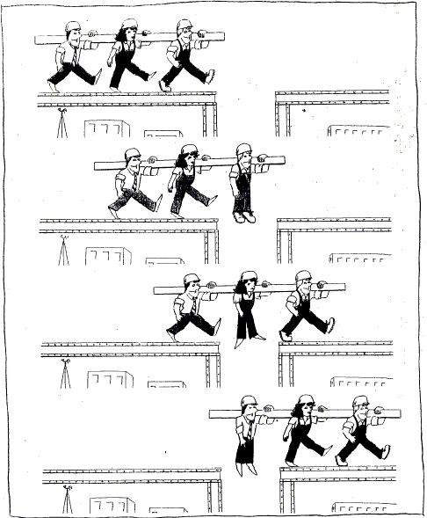
أنواع الحوافز
الحوافز المادية
الحوافز المعنوية
الحوافز الفردية
الحوافز الجماعية
الحوافز الإيجابية
الحوافز السلبية

Slide 40
الحوافز المادية
و تشمل المكافآت و زياده الأجور و الرواتب و المشاركة بالأرباح و منح نسبه من المبيعات أو الأرباح و الترقيات الوظيفية

Slide 41
الحوافز المعنوية
و تشمل خطابات الشكر و المشاركة في القرارات الإدارية و الثناء و المديح و شهادات التفوق و التميز

Slide 42
الحوافز الفردية
تختص بأفراد محددين في المنشأة و مثال ذلك تقديم مكافاة لأفضل موظف خطاب شكر لأفضل شخص منتج
و هذه الحوافز تستخدم لدعم التنافس الإيجابي بين الأفراد لكن قد يترتب عليها ظهور الغيرة و الحسد

Slide 43
الحوافز الجماعية
توجه هذه الحوافز لإثارة دوافع الروح الجماعية و التعاون بين العاملين و دعم مبادئ التكاتف لتحقيق أهداف المنشأة
مثل إنشاء جائزة لأفضل قسم أو افضل أداره

Slide 44
الحوافز الإيجابية و السلبية
الحوافز كما هي إيجابية فأنها يمكن أن تكون سلبية كذلك فالمكافأة المالية لأحد الموظفين هي حافز مادي إيجابي في حين أن الخصم من الراتب هو حافز مادي سلبي

Slide 45
صنفي الحوافز التالية حسب أنواعها
الخصم من الراتب
زيادة الأجور
مكافأة لأفضل موظف
مكافأة لأفضل قسم و إدارة
خطاب شكر

